Slide 1


（ ）的老虎
（ ）的狐狸

Slide 2
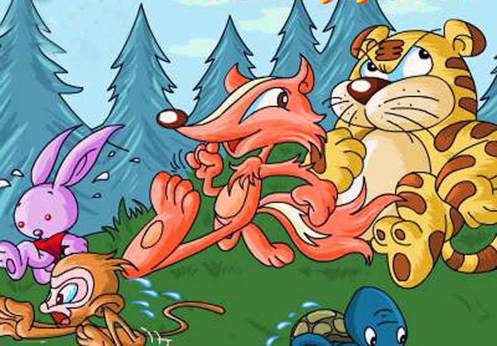
狐假虎威
小声读课文，找出课文哪个自然段直接告诉我们题目的意思了。

Slide 3
原来，狐狸是借着老虎的威风把百兽吓跑的。
狐
假
虎
威
狐 假 虎 威
·
·
·
犭
虍
戈

Slide 4
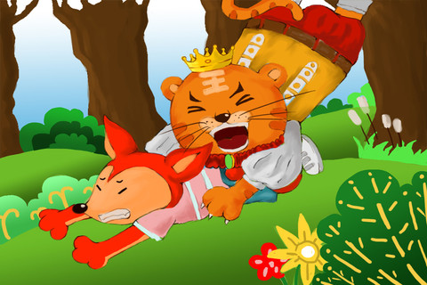
借助拼音朗读课文，要求：
1、读准字音，读通句子。
2、画出生字带出的词语。
3、联系上下文或生活实际理解词语的意思。

Slide 5
再读读课文，在难读的句子前面画上“▲ ”，多读几遍。
狡猾的狐狸眼珠子骨碌一转，扯着嗓子问老虎：“你敢吃我？”
老天爷派我来管你们百兽，你吃我了，就是违抗了老天爷的命令。
狐狸神气活现，摇头摆尾；老虎半信半疑，东张西望。
森林里的野猪啦，小鹿啦，兔子啦，看见狐狸大摇大摆地走过来，跟往常很不一样，都很纳闷。

Slide 6
再读课文。
（1）选自己能读好的一节认真练读，读流利。
（2）分小节读课文。

Slide 7
认读词语，学写生字
狐
假
虎
威
抗
狡猾 骨碌 扯着嗓子
百兽 违抗 纳闷

Slide 8
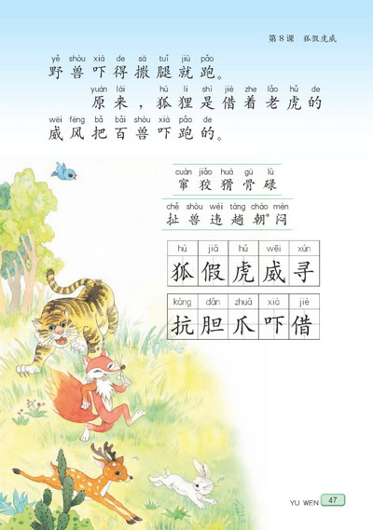
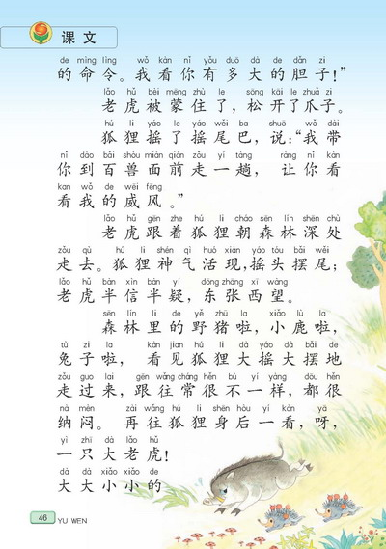
狐 假 虎 威
第二课时

Slide 9
复习
１、画去括号里不恰当的拼音。
朝（zhāo cháo）霞 朝（zhāo cháo）南
森（sēn shēn）林 深（sēn shēn）处
2、课题“狐假虎威”什么意思？

Slide 10
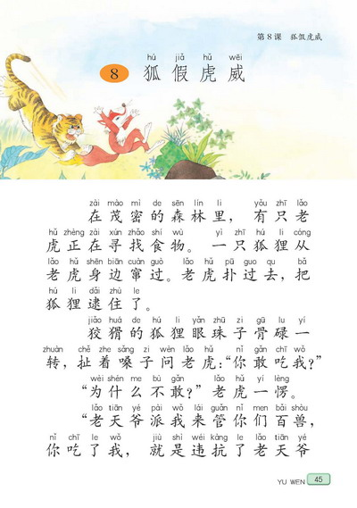
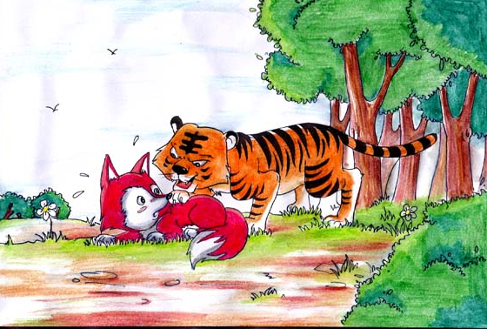
从哪儿看出狐狸跑得很快？
窜过
不过老虎更厉害，有感情地朗读句子。

Slide 11
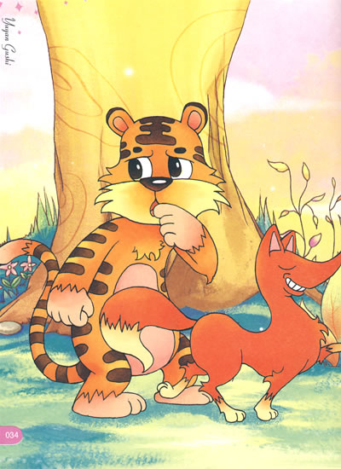
威风凛凛的老虎逮住了狐狸，正想着饱餐一顿。可万万没想到，又会亲自把到嘴的食物放掉……
分角色读读2—6小节，试试能不能读懂、读好？

Slide 12
老虎被蒙住了，松开了爪子。
“蒙”是什么意思？
骗
狡猾的狐狸眼珠子骨碌一转，扯着嗓子问老虎：“ ”
你敢吃我？
意思是“你不敢吃我。”（反问句）
眼珠子骨碌一转是在—
想办法

Slide 13
狐狸这么一反问，老虎是什么反应？
“为什么不敢？”老虎一愣。
老虎还没有完全上当呢，狡猾的狐狸继续编造谎言——
“老天爷派我来管你们百兽，你吃了
我，就是违抗了老天爷的命令。我看你
有多大的胆子！”

Slide 14
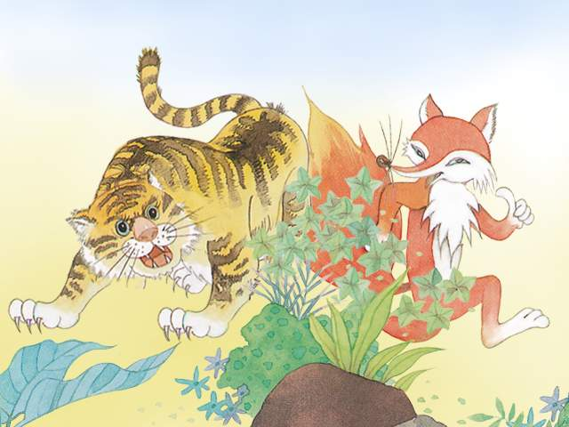
狡猾的狐狸用谎言蒙住了老虎，他这下更得意了，他摇了摇尾巴对老虎说……
“我带你到百兽面前走一趟，让你
看看我的威风。”

Slide 15
分角色朗读
狡猾的狐狸眼珠子骨碌一转， 扯着嗓子问老虎：“你敢吃我？”
“为什么不敢？”老虎一愣。
“老天爷派我来管你们百兽，你吃了我，就是违抗了老天爷的命令。我看你 有多大的胆子！”
老虎被蒙住了，松开了爪子。
狐狸摇了摇尾巴，说：“我带你到百兽面前走一趟，让你看看我的威风。”

Slide 16
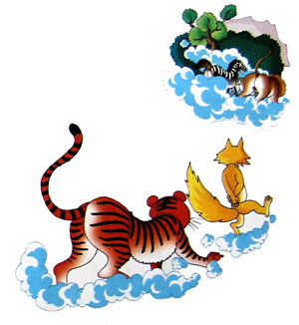
老虎跟着狐狸朝森林深处走去。狐狸神气活现，摇头摆尾；老虎半信半疑，东张西望。

Slide 17
森林里的野猪啦，小鹿啦，兔子啦，看见狐狸大摇大摆地走过来，跟往常很不一样，都很纳闷。再往狐狸身后一看，呀，一只大老虎！大大小小的野兽吓得撒腿就跑。
讨论
“纳闷”是什么意思？
猜测一下，狐狸往常是什么样子？
动物们为什么撒腿就跑呢？
老虎看见了，会怎么想呢？

Slide 18
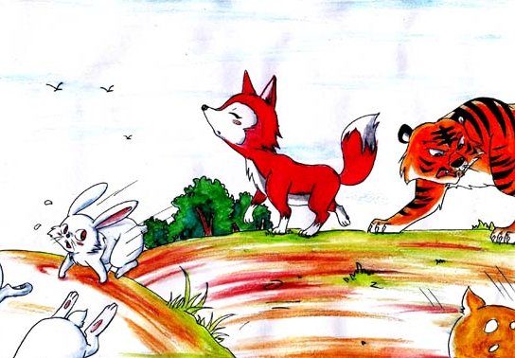
老虎，你在东张西望些什么？
小鹿，你为什么跑，怕谁呀？

Slide 19
说一说
学了课文，我们知道了狐狸借着老虎的威风把小动物们吓跑了，老虎也相信的狐狸的话，没敢吃他。你们喜欢狐狸吗？
我们在生活中如果遇到坏人，也应该像狐狸一样用智慧战胜他们，保证自己的生命安全。大家记得《狐狸与乌鸦》这课吗？能说那只狐狸聪明吗？

Slide 20
考考你
《狐假虎威》这一课写的是
借着 的威风吓跑了百兽。
这个成语比喻那些借着别人的威风欺压人吓唬人的人。

Slide 21
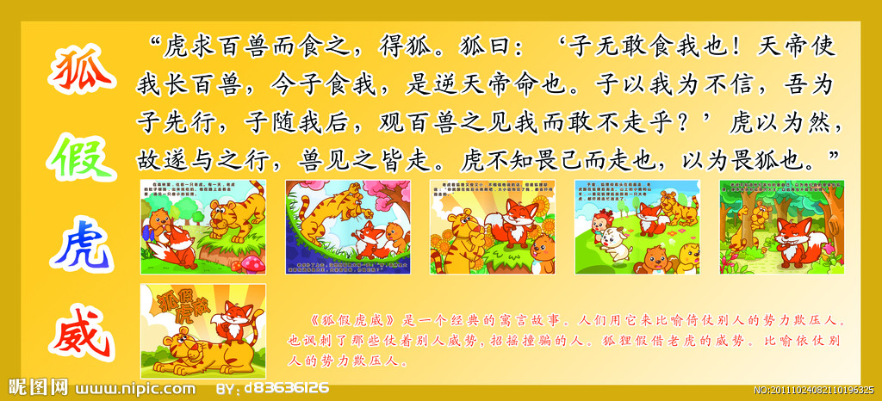

Slide 22
认读词语，学写生字
寻
胆
爪
吓
借
窜过 走一趟 朝着

Slide 23
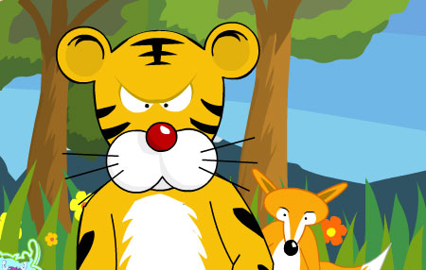
续编故事
如果狐狸下一次又遇到了老虎，他们之间会发生什么事情？会有哪些对话？结果会怎样？

